Slide 1
Ninja: Hurricane Chronicles

Slide 2
Члены команды
Кирилл Протасов
Барсуков Егор
Нестеров Ян
Васильчев Арсений

Slide 3
Идея
Создать игру-платформер, с дополнительными механиками паркура и элементами шут’ем’апа, в стилистике древней Японии, используя средства библиотеки PyGame.

Slide 4



Используемые технологии
ЯП Python
Библиотека PyGame
Библиотека OS

Slide 5
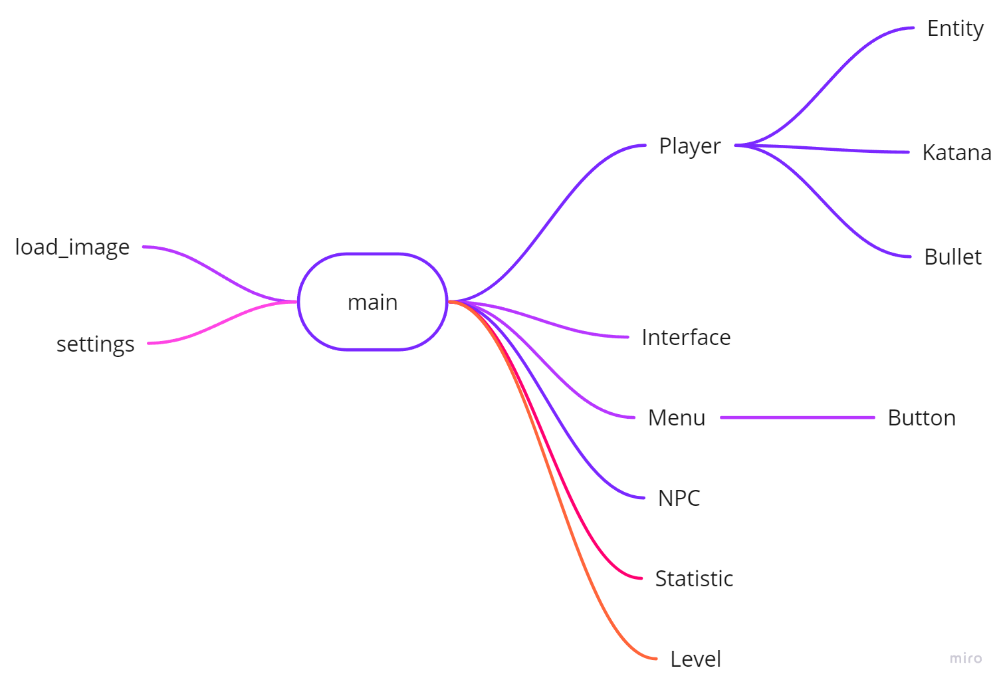
Схема проекта

Slide 6
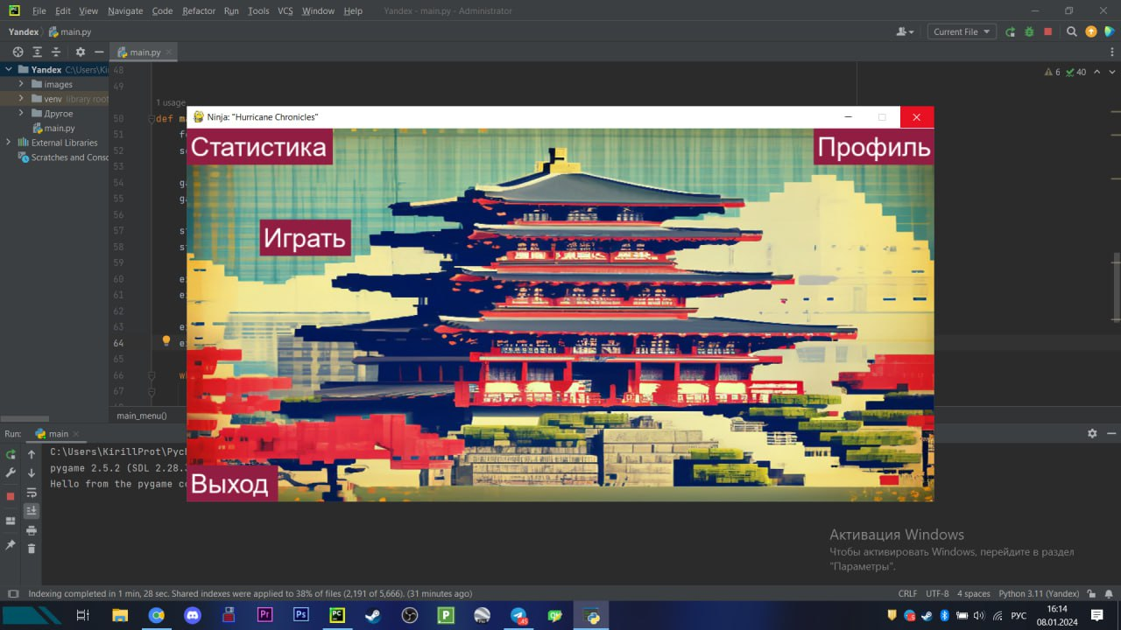
Меню

Slide 7
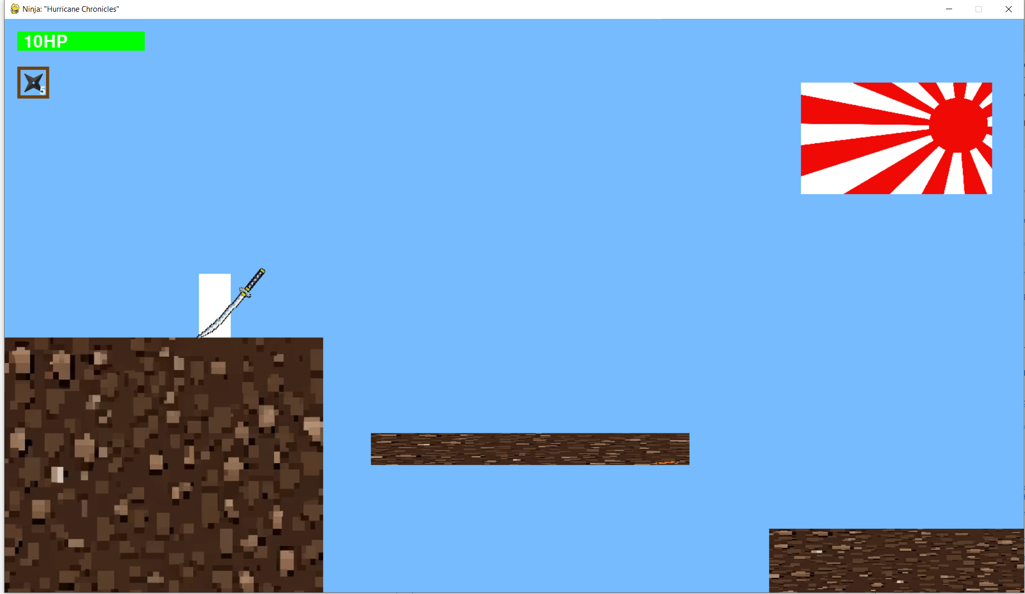
Уровень

Slide 8
Статистика

Slide 9
Видео игрового процесса

Slide 10
Спасибо за внимание!

